Slide 1
Treinamento Pontos Focais
21/12/2023

Slide 2
Agenda
1- Acesso ao e-MS através do Portal Único
2- Treinamento dos Pontos Focais: Atribuindo Acesso e Perfil ao e-MS no GSI
3- Dúvidas

Slide 3
1- Acesso ao e-MS através do Portal Único

Slide 4
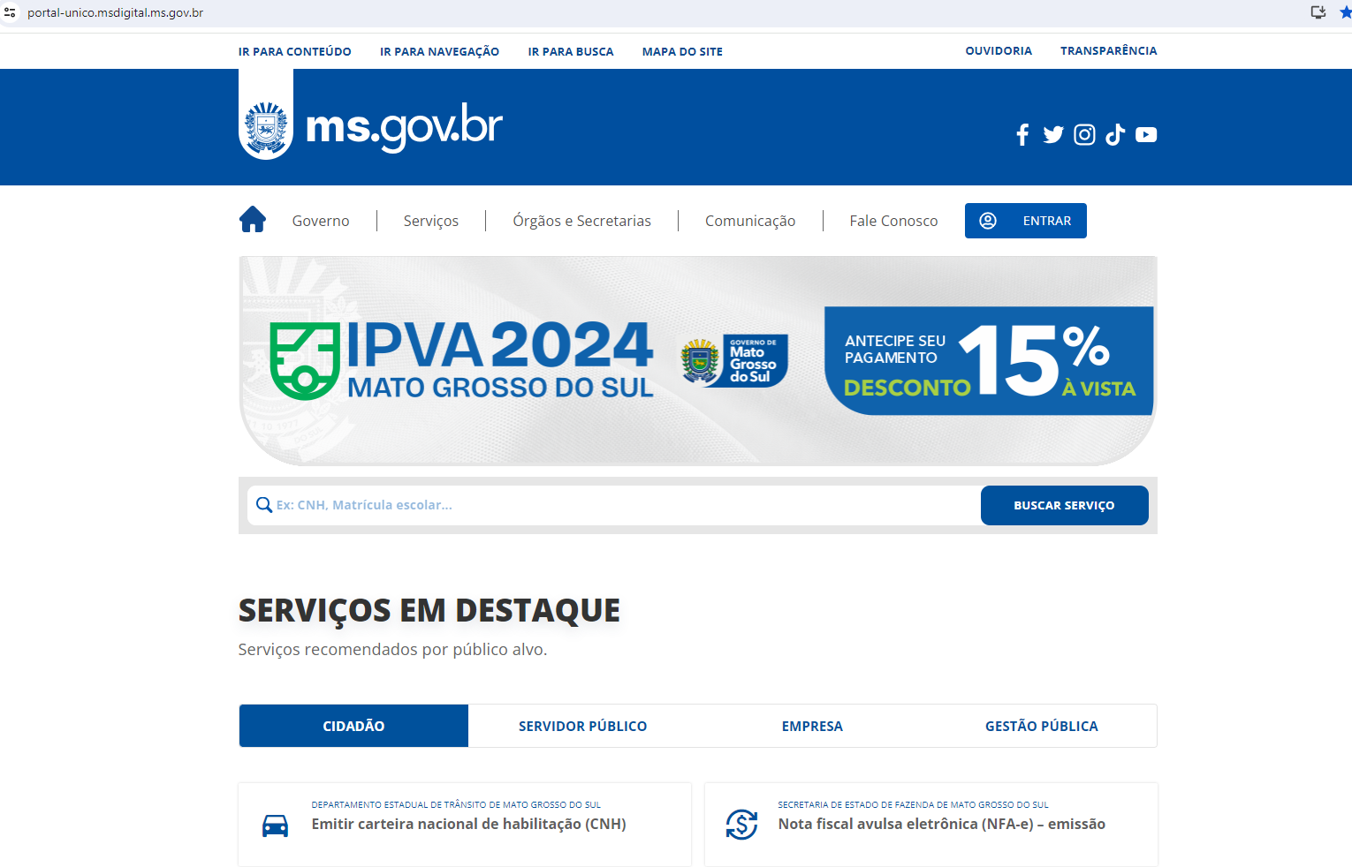

Slide 5
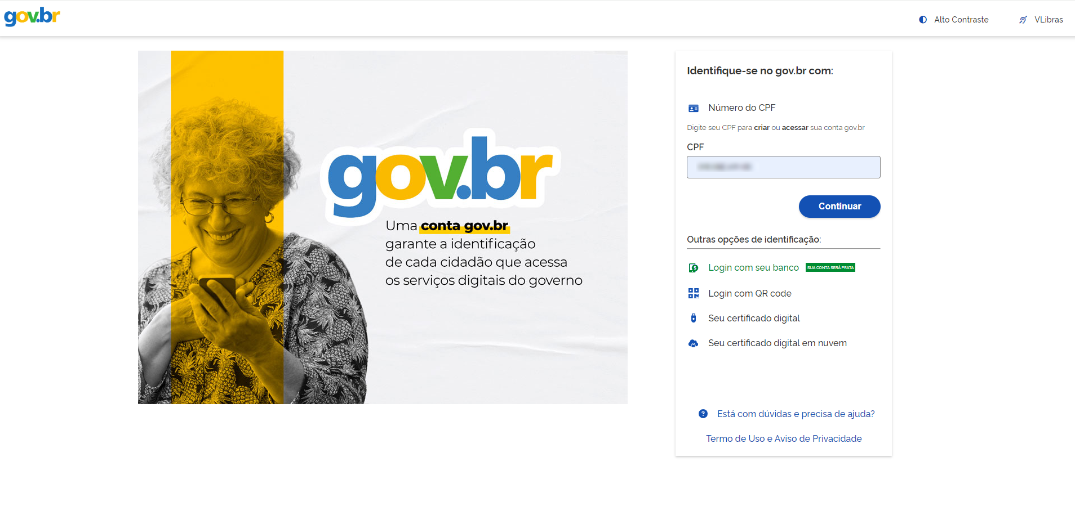

Slide 7
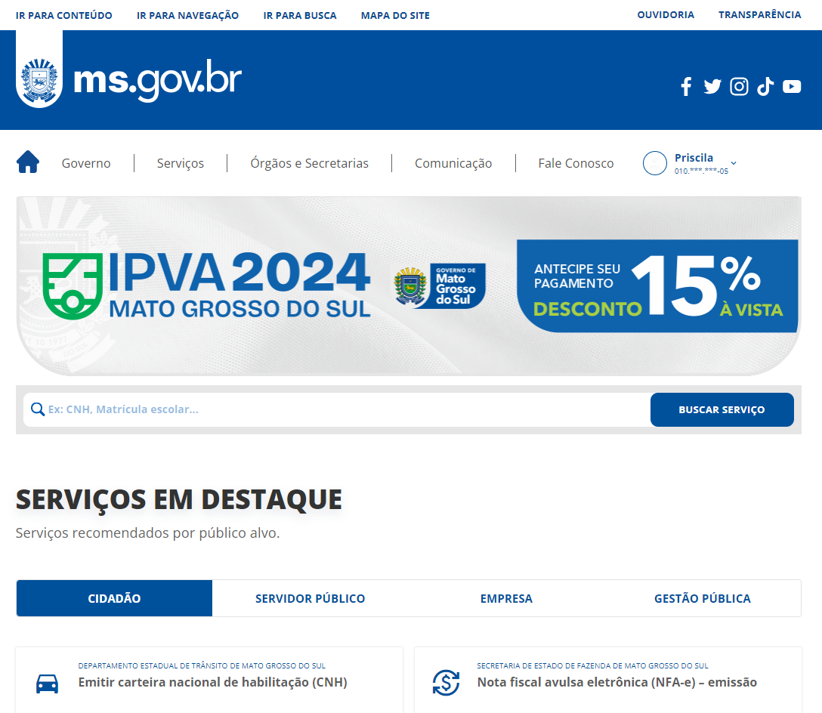

Slide 8
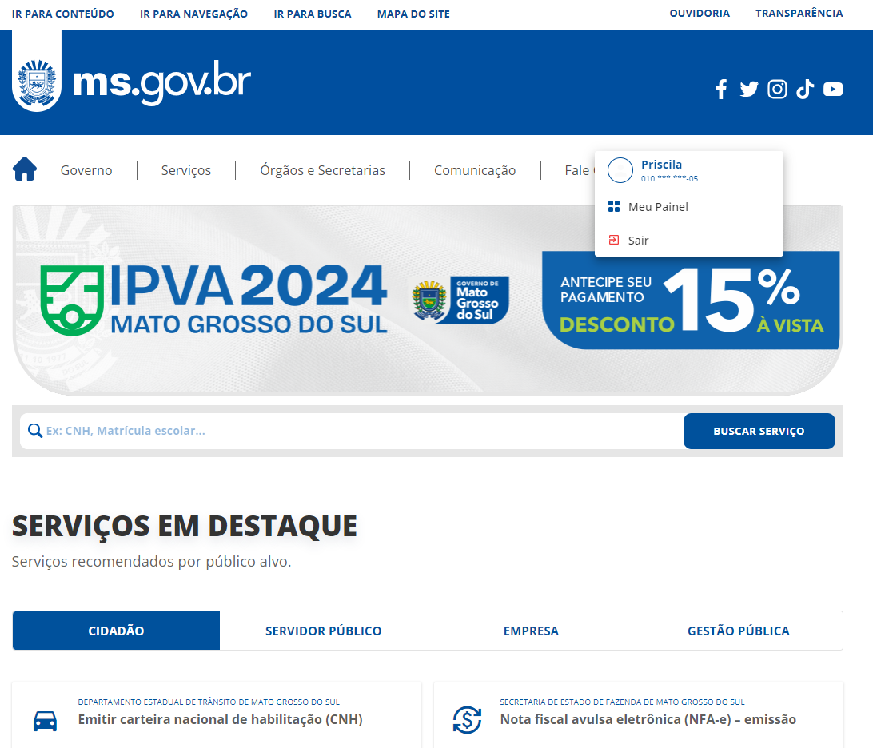

Slide 9
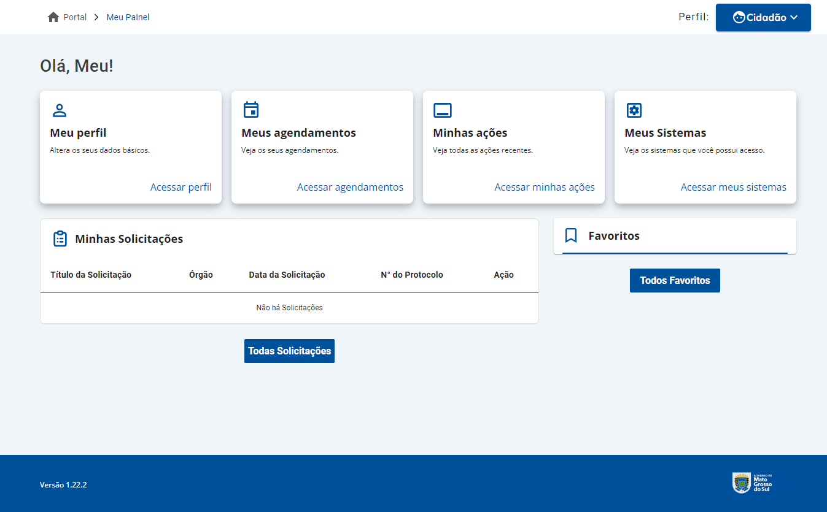

Slide 10
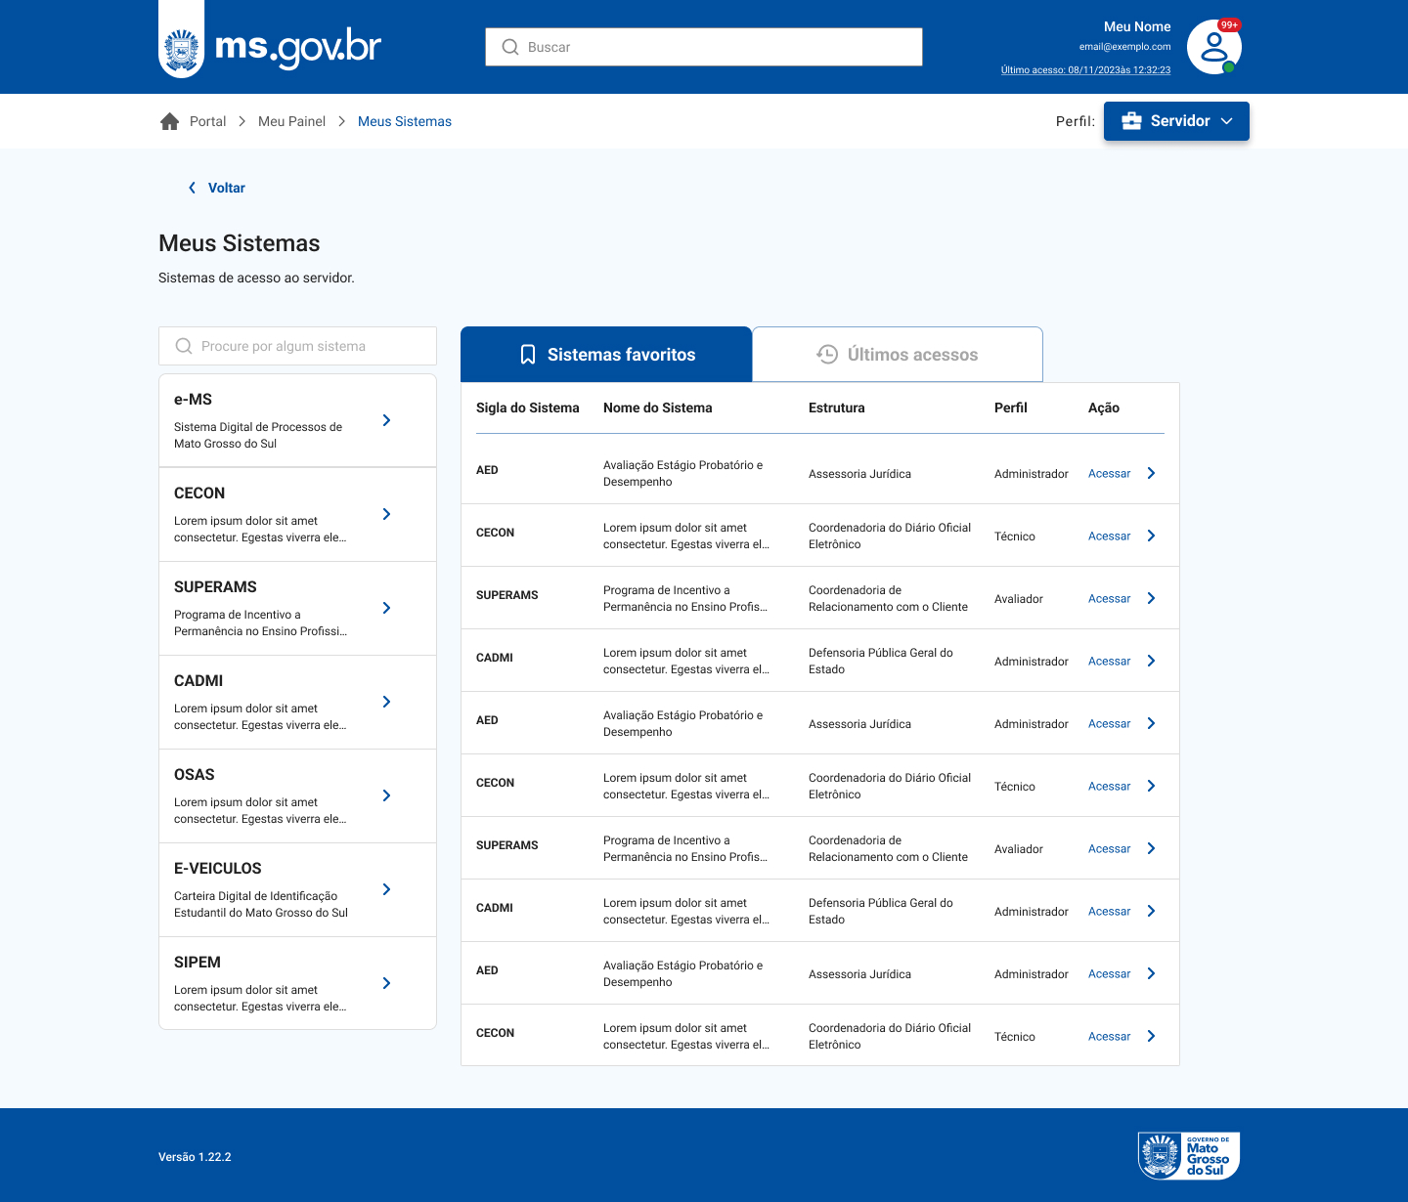

Slide 11
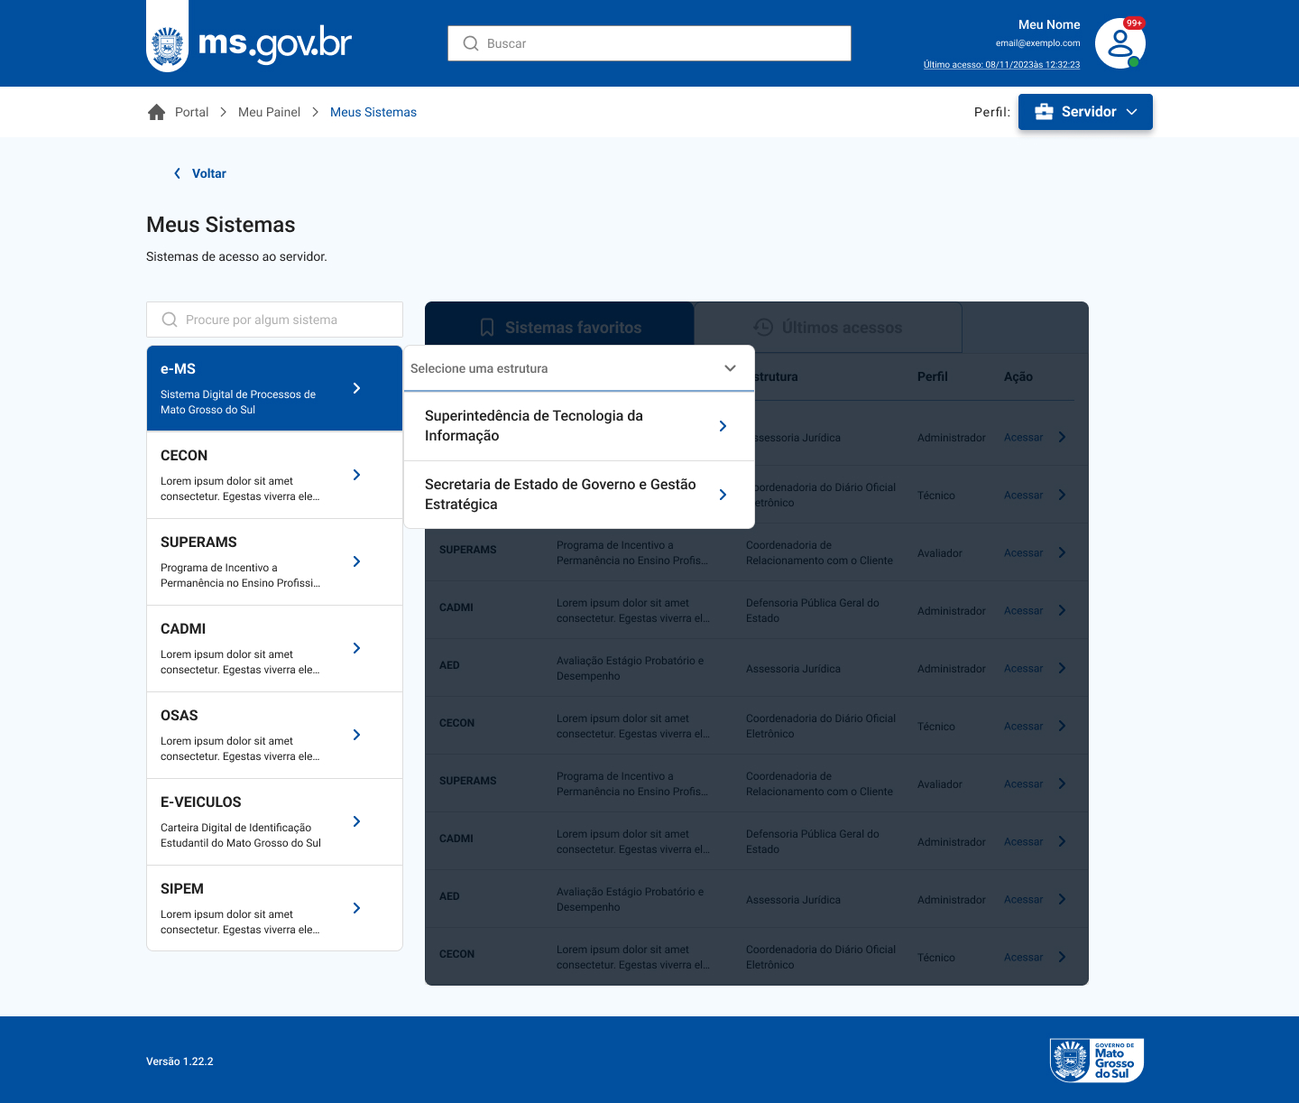

Slide 12
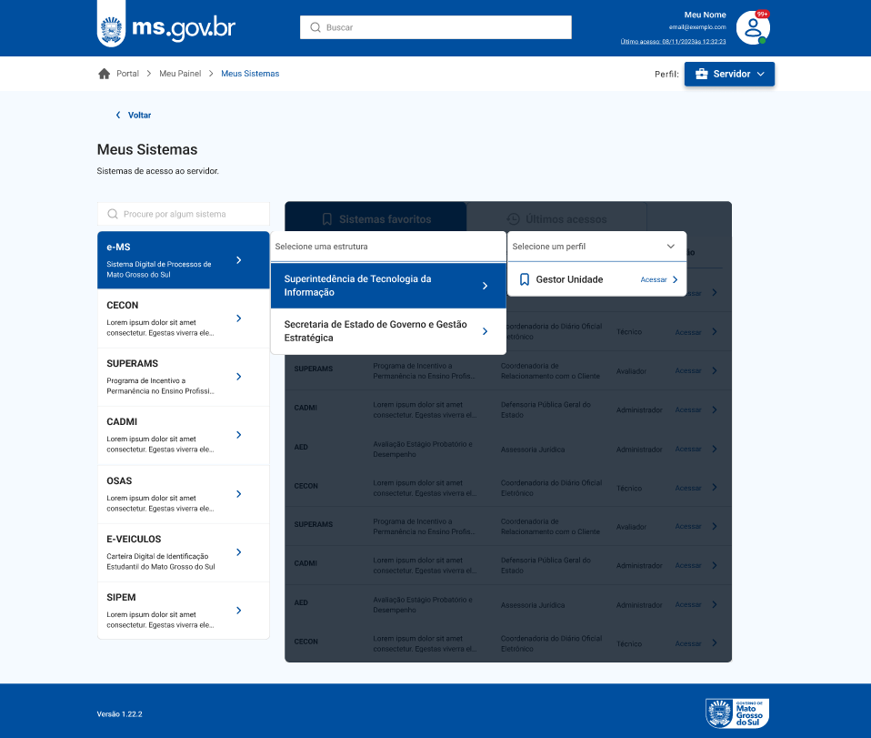

Slide 13
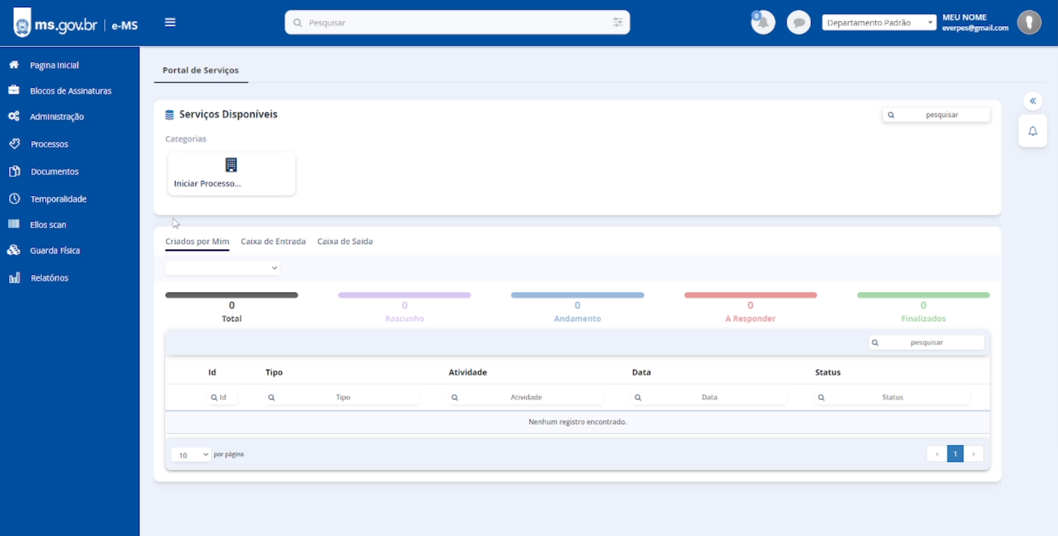

Slide 14
2- Treinamento dos Pontos Focais
Atribuindo Acesso e Perfil ao e-MS no GSI

Slide 15
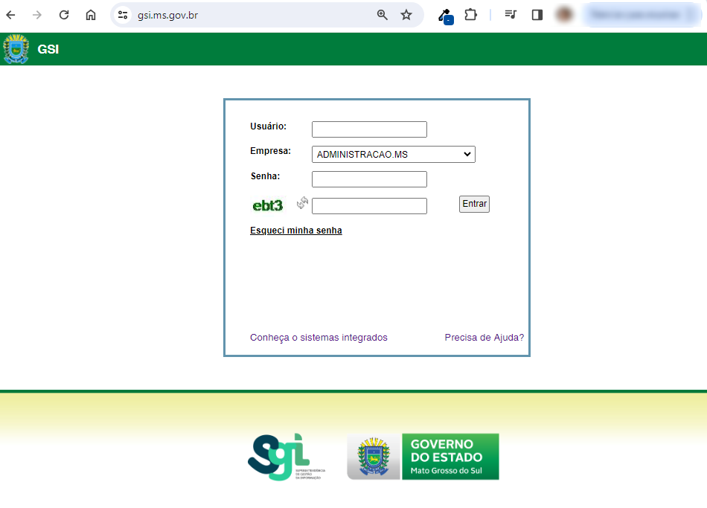

Slide 16
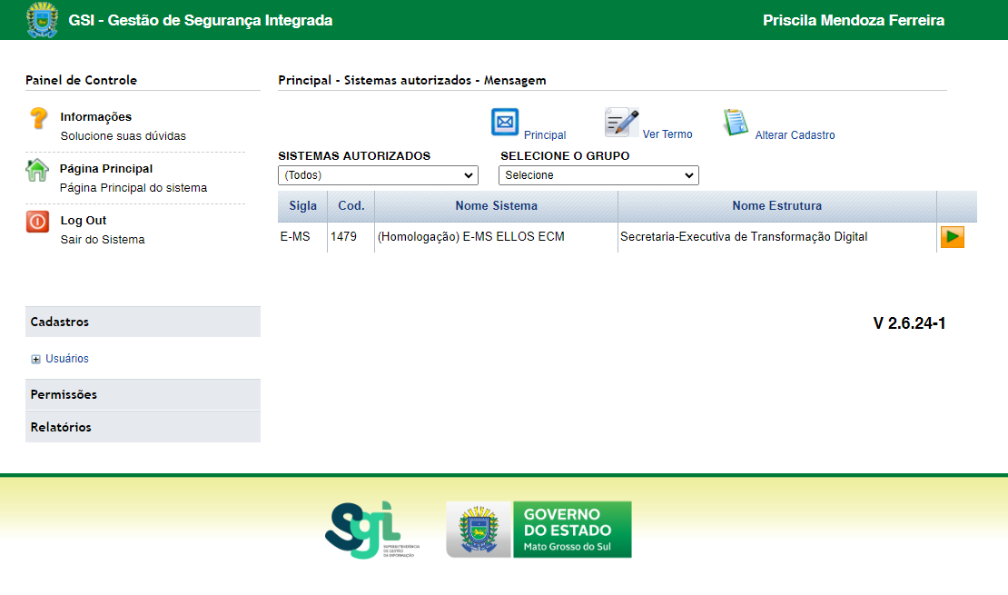

Slide 17
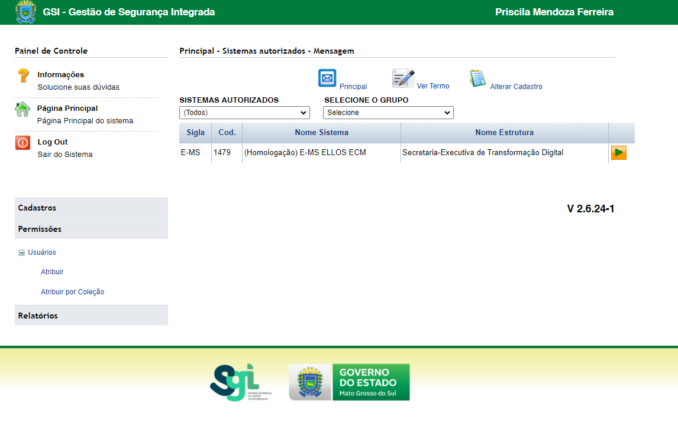

Slide 18
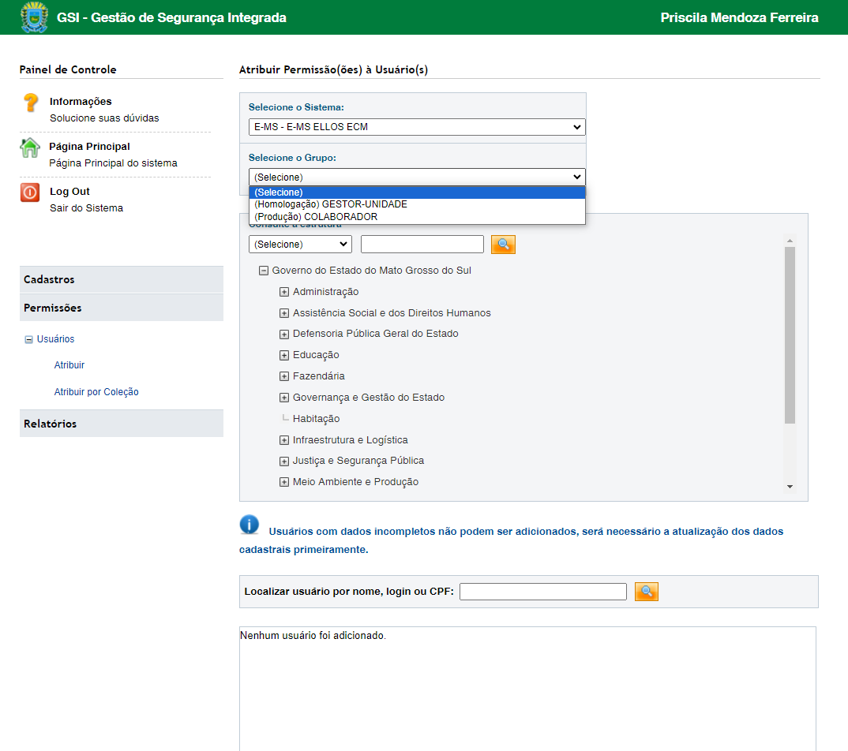

Slide 19
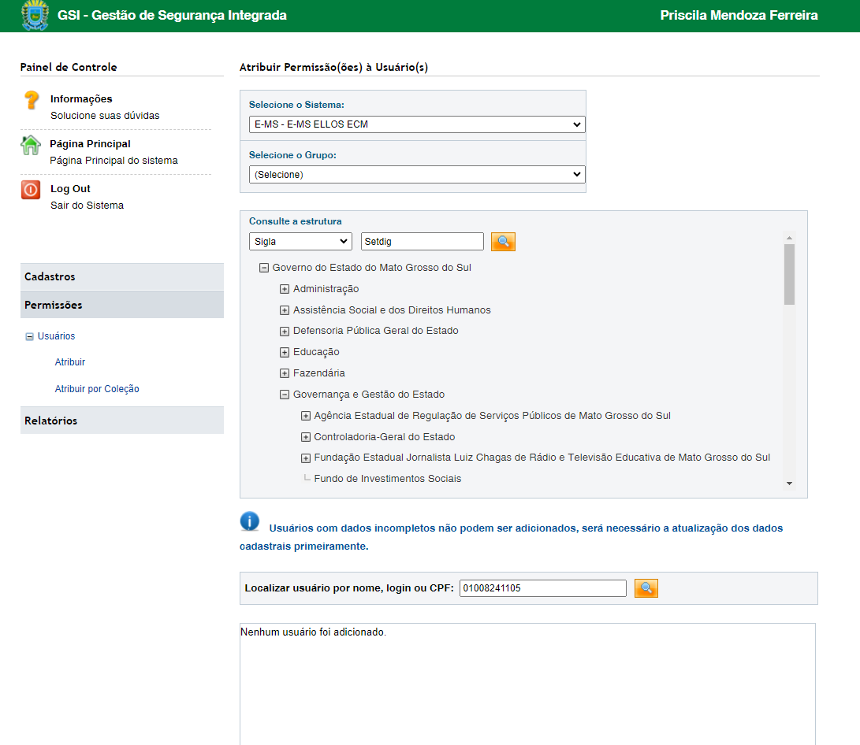

Slide 20
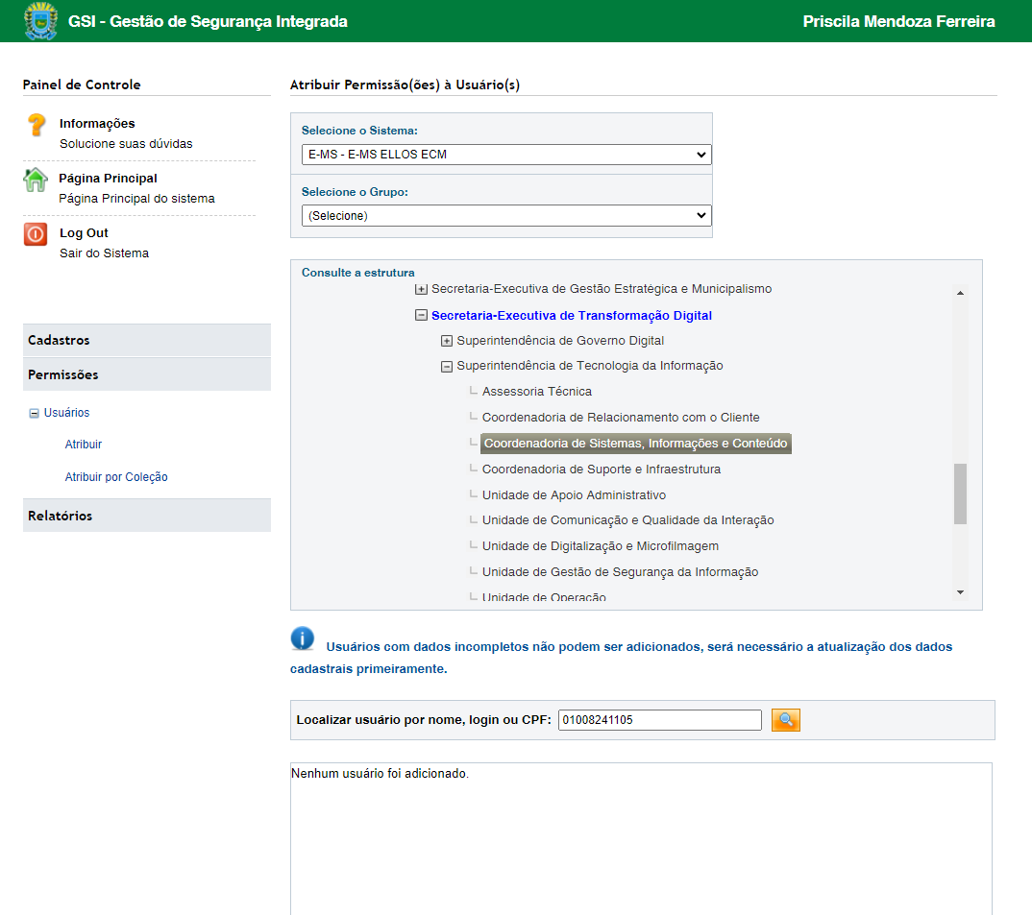

Slide 21
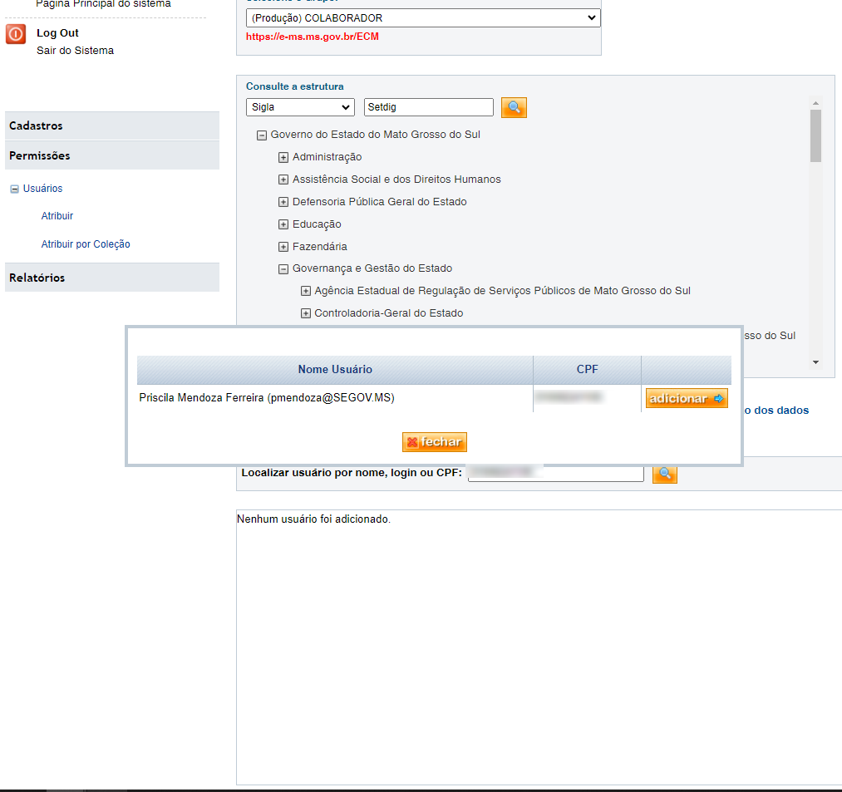

Slide 22
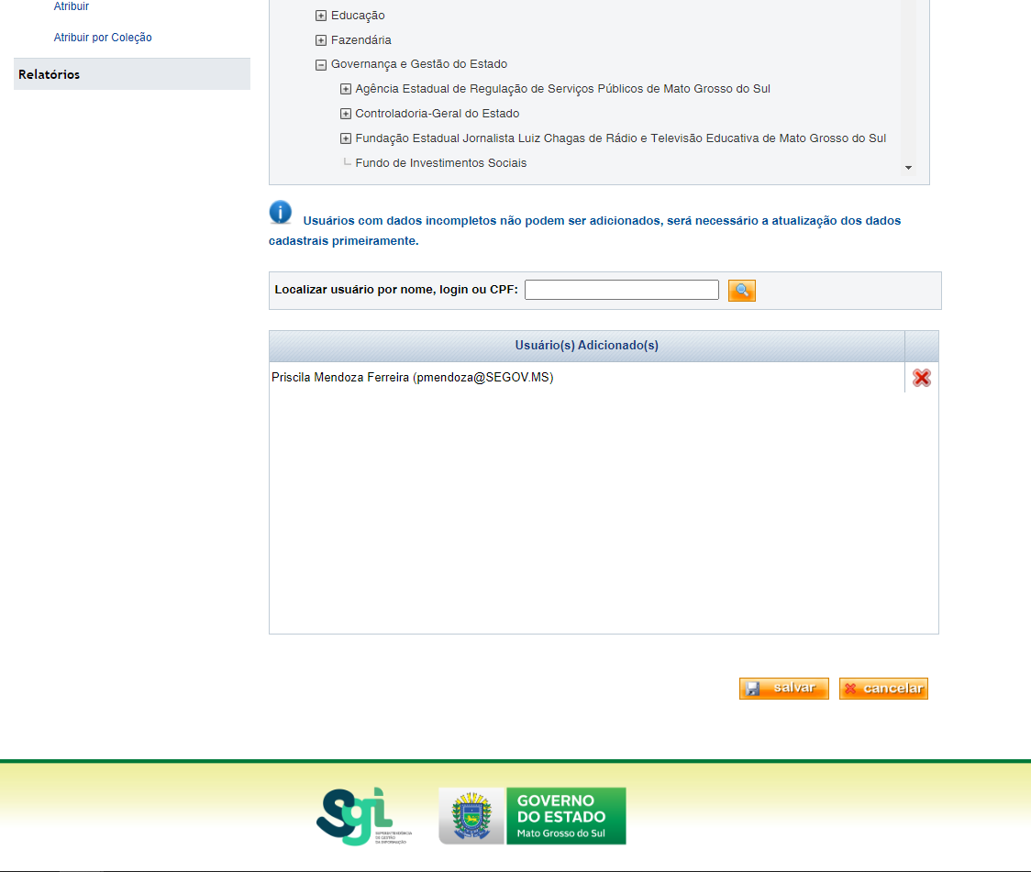

Slide 23
3- Dúvidas?

